Slide 1
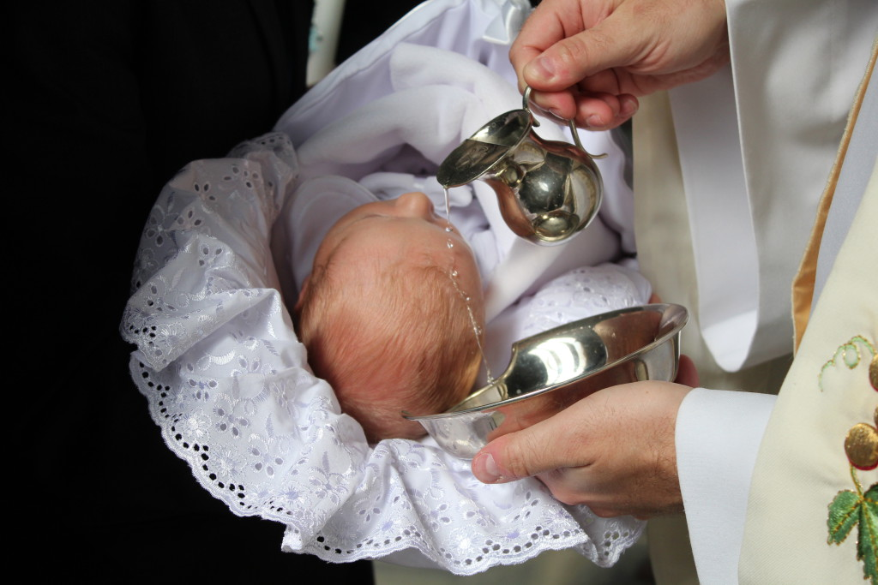
Sviatosť krstu.
Náboženská výchova pre 8. ročník.

Slide 2
Dedičný hriech.
Svet je vo veľkom neporiadku, pretože my ľudia stále konáme zlo. Konať zlo znamená hrešiť. Nedokážeme sa jednoducho zmeniť a rozhodnúť sa: Oddnes už budeme iba dobrí! Aj my sa nechávame nakaziť hriechom. Je to už od čias Adama a Evy.
Nazývame to dedičný hriech.
Zdedili sme ho po Adamovi a Eve.

Slide 3
Význam krstu.
Boh mi daruje nový život a prijíma ma za svoje dieťa.
Zmýva zo mňa dedičný hriech.
Prijíma ma navždy do spoločenstva so sebou a s celou Cirkvou.

Slide 4
Ako sa udeľuje krst.
Pri krste je krstenec ponorený do vody alebo sa naňho trikrát leje voda.
Ten, kto krstí, pritom vyslovuje slová, ktoré nám prikázal Ježiš:
,,M., ja ťa krstím v mene Otca i Syna i Ducha Svätého.“

Slide 5
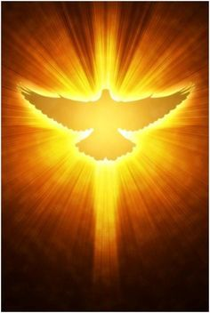
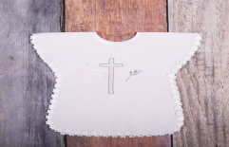
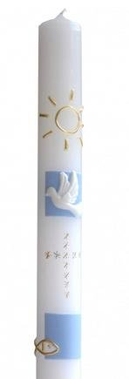
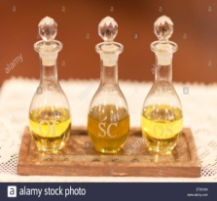
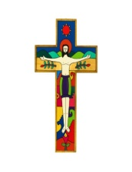
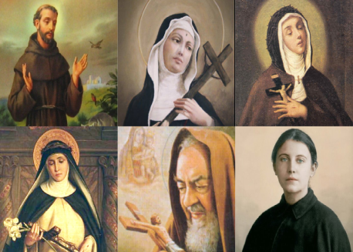
Symboly krstu.
Voda
Biele rúcho
Svieca
Krizma
Kríž
Meno

Slide 6
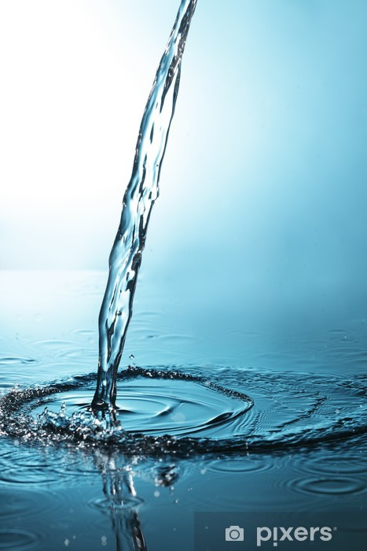
Voda.
Voda dáva život.
Z krstnej vody sa vynoríš ako znovuzrodený – kresťan.
Voda očisťuje.
Boh zmýva moc zlého a oslobodzuje od dedičného hriechu.

Slide 7
Biele rúcho.
Krstom sa stávam novým človekom – božím dieťaťom.
Boh ma oblieka do svojej lásky a ja som teraz obdivuhodný a krásny.
,, Lebo všetci, čo ste pokrstení v Kristovi, Krista ste si obliekli.“
/ Gal 3:27/

Slide 8
Svieca.
Svieca pripomína Krista
- Svetlo sveta.
Každým pokrsteným človekom sa v tomto svete zapáli jedno svetielko.
Krstná svieca ti pomáha pochopiť, že odteraz si ,,svetlom sveta“. /Mt 5:14/

Slide 9
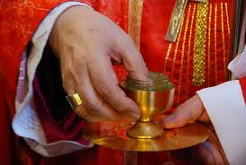
Krizma.
Krizma je olivový olej zmiešaný s balzamom.
Má príjemnú vôňu.
Pri krste je ňou pomazané dieťa.
Pripomína, aký dôležitý si pre Boha.
Krizmou boli pomazaní iba kňazi, králi a proroci.

Slide 10
Kríž.
Vyjadrujeme ním pri krste, že dieťa patrí Bohu.
Kríž je znakom lásky, ktorou nás Kristus miloval až na smrť na kríži.
Znamením kríža vyjadrujeme dieťaťu, Boh s ním bude všade a vždy.

Slide 11
Meno.
Meno je veľmi dôležité, lebo Boh pozná a volá každého po mene.
Spolu s menom rodičia vyberajú pre dieťa patróna, svätého, ktorý sa v nebi prihovára u Boha za dieťa.

Slide 12
Krstní rodičia.
Krstný rodič je veriaci človek, ktorý je pobirmovaný katolík.
Nie je to rodič dieťaťa.
Pomáha dieťaťu, aby sa stalo dobrým kresťanom a pomáha mu žiť duchovný život.

Slide 13
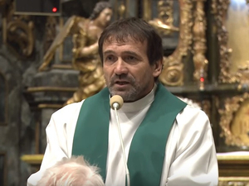
Kto môže krstiť?
diakon
Za normálnych okolností kňaz alebo diakon.
V ohrození života môže krstiť ktokoľvek.
kňaz

Slide 14
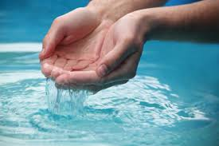
Ďakujem za pozornosť.
Pani katechétka.
Devleha.

